Slide 1
Анализ движения наземного общественного транспорта Москвы: от PostGIS к MobilityDB
Нина Белявская
5 февраля 2020, PgConf.ru

Slide 2

Служба движения ГУП «Мосгортранс»
Я работаю в отделе, задача которого – оптимизировать маршрутную сеть и расписания наземного общественного транспорта Москвы.
Мегаполису нужен комфортный общественный транспорт.
Не только метро, но и автобусы, троллейбусы, трамваи
Транспорт должен
ходить регулярно
соблюдать расписание
ходить быстро.

Slide 3





Сбор данных спутниковой навигации
Весь городской общественный транспорт Москвы оборудован навигационными приборами ГЛОНАСС.
> 500 MB в день
PostgreSQL
Координаты машины определяются
каждые 30 сек.
~ 300 GB в год

Slide 4
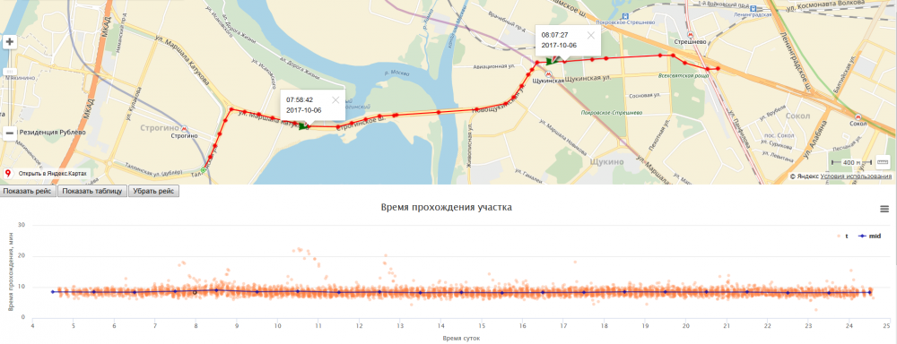
Анализ данных - пробеги
Трамвай №21 Октябрь 2017
Основной текст

Slide 5
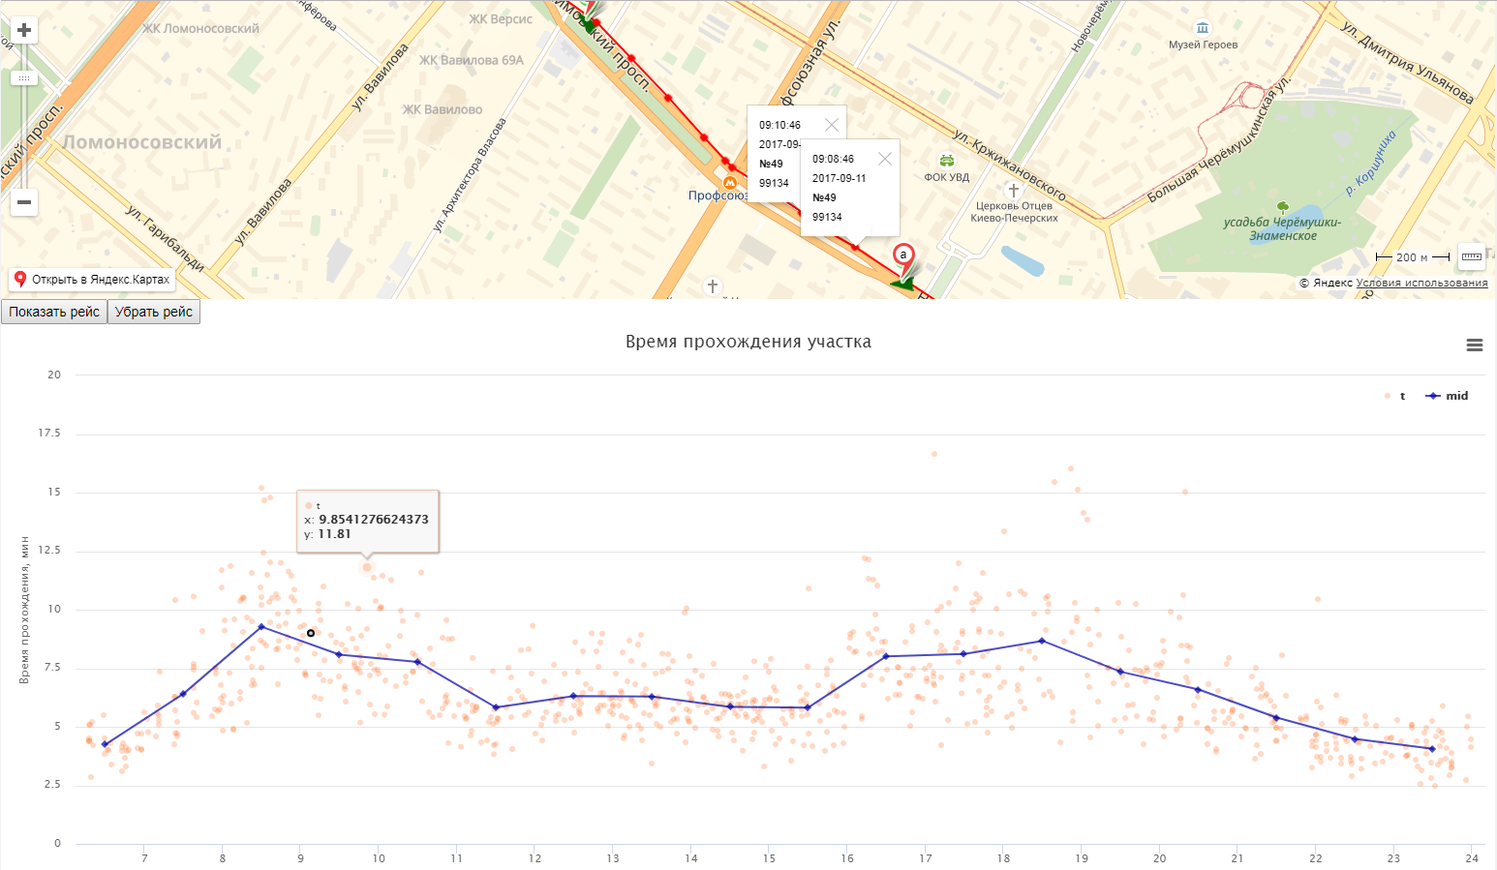
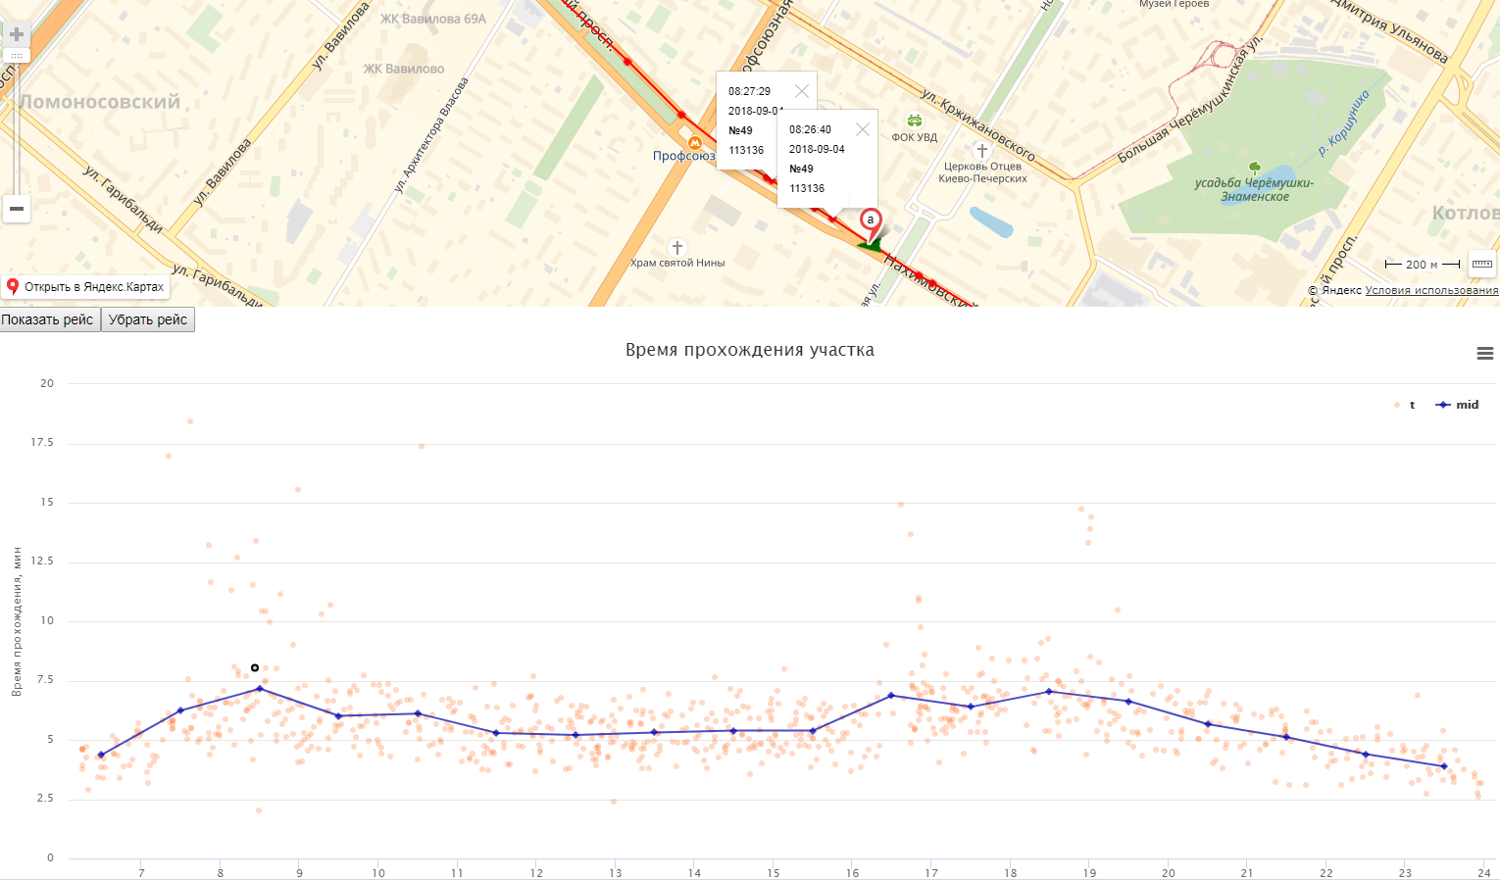
Анализ данных - пробеги
Троллейбус №49
Сентябрь 2017
Сентябрь 2018

Slide 6
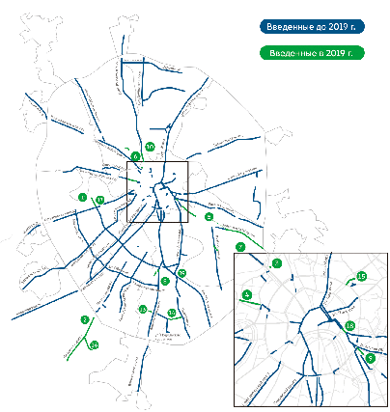
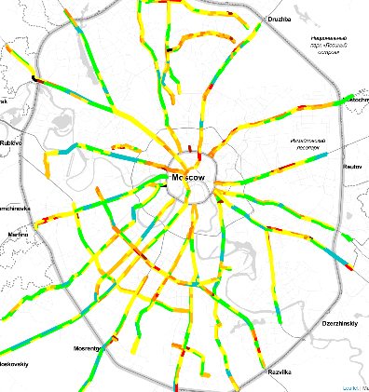
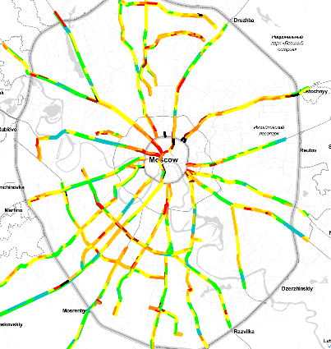
Анализ данных – тепловые карты
Выделенные полосы НОТ

Slide 7

MobilityDB
https://github.com/ULB-CoDE-WIT/MobilityDB
MobilityDB - открытое программное расширение, которое добавляет поддержку темпоральных и темпорально-пространственных объектов к PostgreSQL и PostGIS.
MobilityDB разрабатывается Computer & Decision Engineering Department of the Université Libre de Bruxelles (ULB) под руководством проф. Эстебана Зимани.

Slide 8
Преобразование PostGIS -> MobilityDB
SELECT gl_uuid, dtime,
ST_X(gl_point) as x,
ST_Y(gl_point) as y
…
ORDER BY gl_uuid, dtime
gl_uuid,
tgeompoint '[
Point(x1 y1)@t1,
…
Point(xN yN)@tN
]'
Разрывы треков при t_{N} - t_{N-1} > 5 мин
В PostGIS точка и время хранятся в разных колонках, для каждой точки отдельная запись.
В MobilityDB точка и время объединены, одна запись содержит целый трек.

Slide 9
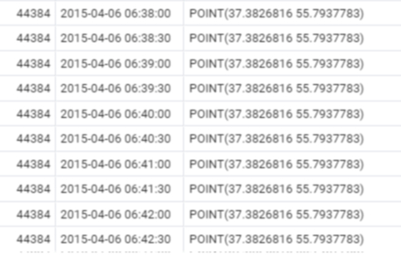
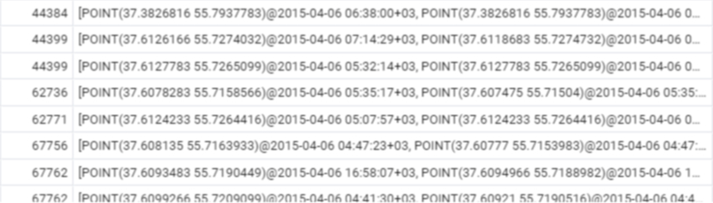
Преобразование PostGIS -> MobilityDB
15 тыс.записей
10 млн.записей
в день
~ 5 MB в день
2GB в год

Slide 10
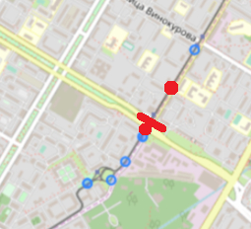
Пробеги - PostGIS
WITH endpoint AS (SELECT ST_LineFromText(
'LINESTRING(37.5393505 55.6936058, 37.5365505 55.6908058)‘
) AS l)
SELECT gl_uuid, t, t1
ST_X(p0) as x0, ST_Y(p0) as y0,
ST_X(p1) as x1, ST_Y(p1) as y1
FROM (
SELECT gl_uuid, t, gl_point AS p0,
lead(t) over w as t1, lead(gl_point) over w as p1
FROM tracks
WINDOW w AS (PARTITION BY gl_uuid ORDER BY t)
) as points, endpoint
WHERE ST_LineCrossingDirection(l,ST_MakeLine(p0,p1))=1
AND abs(ST_X(p1) - ST_X(p0)) < 0.05
AND abs(ST_Y(p1) - ST_Y(p0)) < 0.05
ORDER BY gl_uuid, t1
Запрос выдаёт две точки, точное время пересечения отрезка надо апроксимировать.
Запрос усложнён из-за необходимости выстроить точки в последовательности с помощью window.

Slide 11
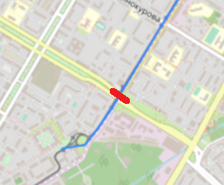
Пробеги - MobilityDB
WITH
endpoint as (SELECT ST_LineFromText(
'LINESTRING(37.5393505 55.6936058, 37.5365505 55.6908058)'
) AS l),
timesets as (
SELECT gl_uuid, timestamps(atGeometry(tline,l)) as ts
FROM mtracks, endpoint
WHERE route IN ('49') AND tline && l),
times as (SELECT gl_uuid, unnest(ts) as t FROM timesets),
lines as (
SELECT a.gl_uuid, route, t,
getValues(atPeriod(tline,period(t-interval '15 sec',t+interval '15 sec'))) as points
FROM times a, mtracks b
WHERE a.gl_uuid=b.gl_uuid AND t <@ tline)
SELECT gl_uuid, route, t::time, 'B' as point
FROM lines, endpoint
WHERE ST_LineCrossingDirection(l,points)=1
ORDER BY gl_uuid, t
Запрос выдаёт точное время пересечения отрезка

Slide 12
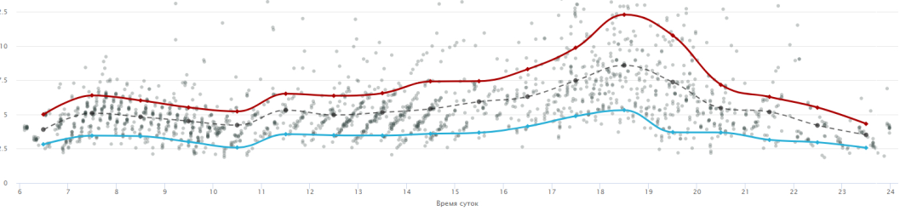
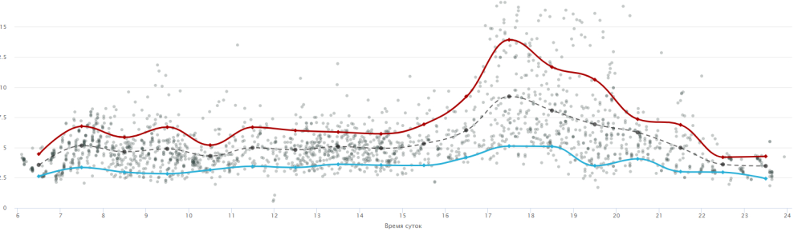
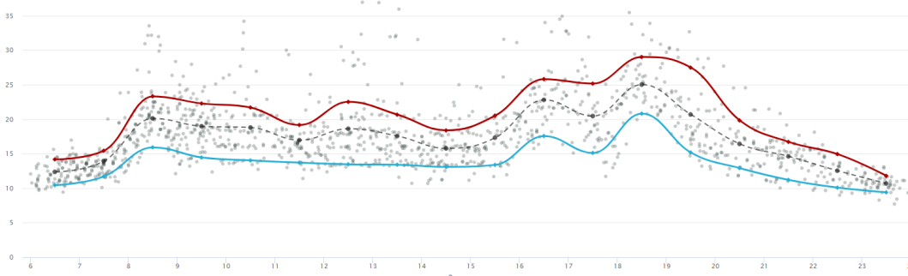
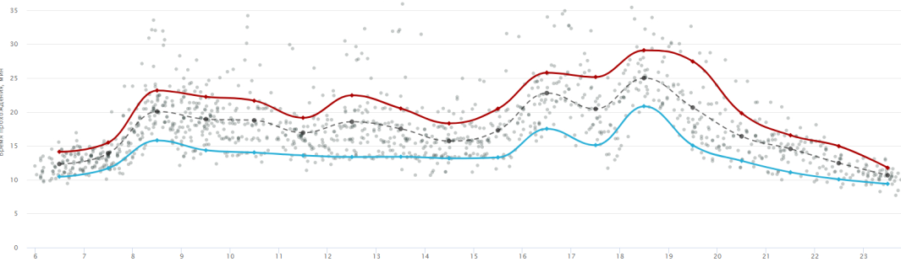
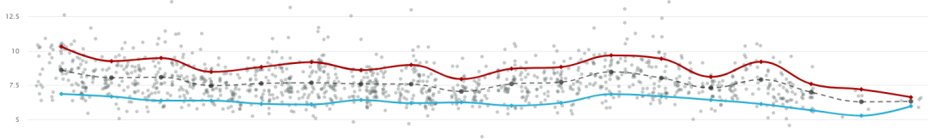
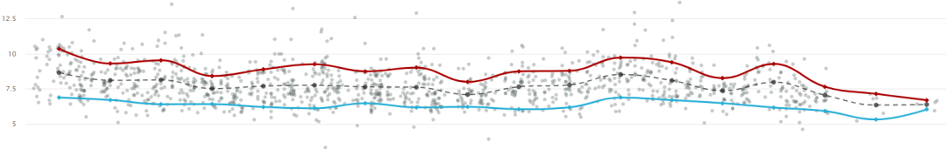
Пробеги - сравнение
PostGIS
MobilityDB
Автобус 224
Пр. Вернадского
Ленинский пр.
Апрель 2015
~60 сек
~20 сек
Троллейбус 49
Ул. Цюрупы
- Ленинский пр.
Февраль 2015
~20 сек
Трамвай 21
Строгино -
м.Щукинская
Февраль 2015
~10 сек
~9 сек
~5.5 сек

Slide 13
Карта скоростей – PostGIS
WITH segments AS (
SELECT
'LINESTRING(37.44654993 55.72910825,…,
37.44820638 55.72529983)'::geometry
AS line
)
SELECT
gl_uuid, t, gl_point, ST_X(gl_point) as lon, ST_Y(gl_point) as lat, route,
ST_DistanceSphere(gl_point,line) AS r FROM
tracks tr, segments s
WHERE t>'7:00' AND t< '9:00'
AND ST_DistanceSphere(gl_point,line) < 20
ORDER BY gl_uuid
Получен набор точек, которые следует соединить в треки и выбрать те, что идут в правильном направлении.
Дополнительный текст

Slide 14
Карта скоростей – MobilityDB
WITH segments as (SELECT
ST_Buffer(
'LINESTRING(37.44654993 55.72910825,…,37.44820638 55.72529983)'::geography,
20)::geometry as shape,
degrees(ST_Azimuth(
'POINT(37.44654993 55.72910825)'::geometry,
'POINT(37.44820638 37.44820638)'::geometry)) as azimuth),
pbox as (
SELECT atPeriod(tline, period '[2015-04-06 07:00,2015-04-06 09:00]') AS tline
FROM mtracks),
lines as (SELECT unnest(sequences(atGeometry(tline,shape))) as track
FROM pbox, segments
WHERE intersects(shape,tline))
SELECT
ST_Length(getValues(track)::geography)/
extract('epoch' from (endTimestamp(track)-startTimestamp(track)))
as v
FROM lines, segments WHERE ABS(degrees(ST_Azimuth(startValue(track),endValue(track)))-azimuth)<60
Сразу вычисляем скорость на отрезке.

Slide 15
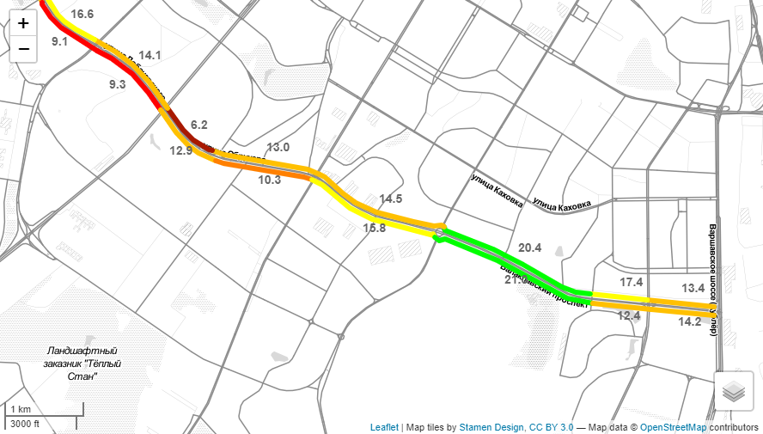
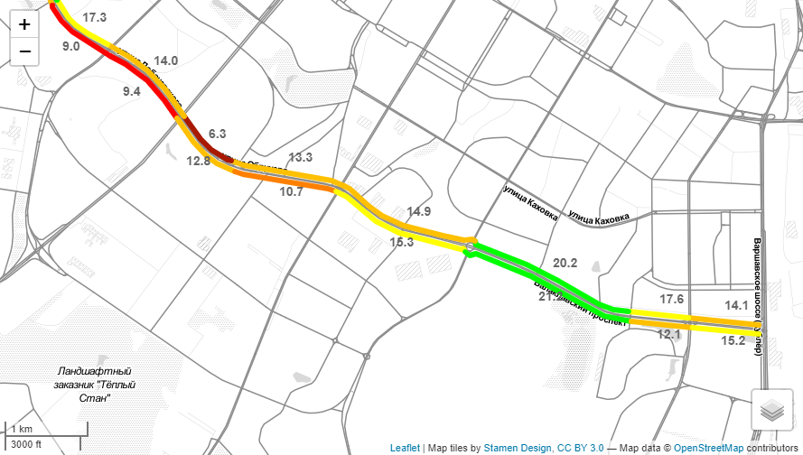
Карта скоростей – сравнение
PostGIS
MobilityDB
~ 4.3 мин.
~ 2.5 мин.

Slide 16
Восстановление траектории
Возможны ситуации сбоя навигации, когда в течение нескольких минут данные не поступают.
Нельзя использовать для измерения скорости, так как скорость не постоянна.
Нужно для оценки регулярности прибытия транспорта на остановку.

Slide 17
Выводы
Расширение MobilityDB позволяет:
значительно экономить дисковое пространство
при хранении треков транспорта;
ускорять расчёты транспортной аналитики.
Команда разработчиков MobilityDB готова к сотрудничеству,
оперативно отвечает на вопросы и помогает решать проблемы.
MobilityDB – новый удобный инструмент,
который стоит изучить и использовать в работе.

Slide 18
Спасибо за внимание!
belyavskaya_no@mosgortrans.ru
nina@fable.ru

